Slide 1


Searching and storing Olympiad results
Пестерев Александр Владимирович ИИ-72

Slide 2

Анализ проблемы
Проблемы
Найти какие олимпиады и где проходят по конкретному предмету
Получить ссылку на официальный сайт олимпиады
Напомнить про олимпиаду
Сохранить результаты участия в олимпиадах
Узнать в каких олимпиадах принимали участие учащиеся образовательного учреждения и их результаты
Составление рейтинга учащихся, классов, учреждений в школе, городе, регионе, стране по победам в олимпиадах

Slide 3
Решение
Сейчас
Возможно только из разных источников, поэтому сложно и долго
Предлагаемое решение
Программа «SSOR» -
Автоматизированная программа поиска и хранения информации об олимпиадах
Всё в одном источнике

Slide 4
Преимущества «SSOR»
Автоматизация поиска олимпиад
Напоминание об олимпиаде
Получение ссылки на основной сайт олимпиады
Сохранение результатов олимпиад
Рассылка уведомления о победе учащегося руководителю учебного учреждения
Развитие инфраструктуры и программ
Р
Э
Улучшение репутации и привлечение финансирования образовательного учреждения
а
ф
Поощрение и мотивация
победителей и их преподавателей
🛠️
б
ф
Не потеряются достижения Возможность составления рейтингов
📈
о
е
Возможность более конкретного изучения олимпиады в официальном источнике
т
к
Не пропустится время регистрации и участия
а
ы
Экономия до 90% времени сбора информации про олимпиады и их результаты

Slide 5
Нагрузка и частота использования «SSOR»
Январь-февраль
Низкий сезон - периоды техобслуживания
Март-май
Пик по нагрузке - массовое сохранение результатов олимпиад
Июнь-август
Низкий сезон - период техобслуживания
Сентябрь-декабрь
Пик по нагрузке - массовый поиск олимпиад

Slide 6
Аналоги/Анализ продукции
Способы сбора информации об олимпиадах | Плюсы | Недостатки
«SSOR» | Получение официальной информации Удобный вывод информации в виде таблицы Хранение результатов олимпиад
Фильтры на сайте olimpiada.ru | -Получение официальной информации - Удобный вывод информации в виде списка | Нет хранения результатов олимпиад
Телеграмм-бот «Олимпиады и хакатоны» и подобные ему телеграмм-боты | Показывает хакатоны | Блокировка Телеграмм Неудобный интерфейс поиска Нет хранения результатов олимпиад

Slide 7
Реализация и целевая аудитория «SSOR»
Распространение в виде ПОДПИСКИ
Вид подписки | Стандартная | Freemium | Premium
Кто покупает? | Обычные пользователи | Бесплатно для «Центра талантов Кемерово» | Образовательные учреждения
Пользователи | Ученики, родители и сотрудники образовательных учреждений на любых устройствах | Пользователи компьютеров и ноутбуков «Центра Талантов Кемерово» | Пользователи компьютеров образовательного учреждения, купившего подписку
Где будет реализовано и продаваться? | Свой сайт программы | В виде отдельной вкладки на новом сайте «Центра Талантов Кемерово» | Свой сайт программы

Slide 8

Дорожная карта развития «SSOR»
Тестирование на новом сайте «Центра Талантов Кемерово»
1. Парсинг сайта olimpiada.ru
- Разработка парсинга, интерфейса в PyCharm
- Объединение с этапом 1
- Разработка сайта и тестирование
3.Загрузка и обработка результатов олимпиад
- Разработка загрузки данных, способов хранения, вариантов обработки и вывода сводной информации
- Тестирование на собственном сайте
2. Парсинг других сайтов олимпиад

Slide 9
Информационная безопасность
Компонент | Функция ИБ | Реализация (Файл) | Стандарт/Технология
Пароли | Необратимое хеширование | crypto/hashing.py | ГОСТ Р 34.11-2012 (Стрибог-512)
Соль (Salt) | Защита от словарных атак | crypto/hashing.py | os.urandom(16)
ФИО | Шифрование данных | crypto/encrypt.py | AES-256 (Fernet)
Вход | Валидация сложности | auth/regist.py | Regex, Min 8 chars
Ошибка входа | Скрытие наличия аккаунта | database/db_users.py | Generic Error Message
ПДн | Согласие 152-ФЗ | gui/... + database/... | Checkbox + DB Flag

Slide 10
Дорожная карта разработки «SSOR» (до сегодняшнего дня)
Даты | ДЕЙСТВИЯ
16.02.2026 | Окончательный выбор проекта
16.02.2026 – 21.02.2026 | Выставление задач, первая презентация и описание проекта
22.02.2026 – 26.02.2026 | Улучшение описания, начло создания кода
26.02.2026 – 14.03.2026 | Создание примерного кода, корректировка описания проекта
14.03.2026 – 01.04.2026 | Улучшение кода до стадии готовности к презентации и корректировка описания

Slide 11
OPEX/CAPEX
Категория | OPEX (ежемесячно) | CAPEX (разово) | Источники
Сервера и хостинг | ~300 – 500 ₽ | 0 ₽ (настройка ~1ч) | Selectel, RuCenter, Timeweb
SSL-сертификат (цифровой документ, обеспечивающий безопасное зашифрованное соединение между браузером пользователя и веб-сервером – протокол https) | 0 ₽ (авто продление) | 0 ₽ | Let’s Encrypt, OpenSSL
Поддержка | ~10 000 ₽ (адаптация парсеров, исправление багов, 8-10 ч/мес) | 0 ₽ | Рынок IT-аутсорсинга (HH.ru, Habr Freelance)
Безопасность | 0 ₽ (Open Sour библиотеки) | 0 ₽ | ГОСТ Р 34.11-2012, ГОСТ Р 34.12-2015, Приказ ФСТЭК №21, ФЗ-152
Маркетинг | ~3000 ₽ (Таргет + SMM -база для жизни бизнеса в интернете) | ~1000 ₽ (дизайн баннеров) | VK Ads, Яндекс.Директ
Резерв | ~2000 ₽ (~12% от OPEX) | ~500 ₽ (~33% от CAPEX) | Финансовые нормативы бюджета (5–20% от бюджета)
Итого | ~15500 ₽/мес | ~1500 ₽

Slide 12
Монетизация
Тип подписки | Стоимость | Кол-во для выхода в 0
Стандарт | ~299 ₽/мес | ~53 пользователя
Premium | ~3999 ₽/мес | ~4-5 образовательных учреждений
Fremium | 0 ₽ | Партнёрство для наработки базы

Slide 13
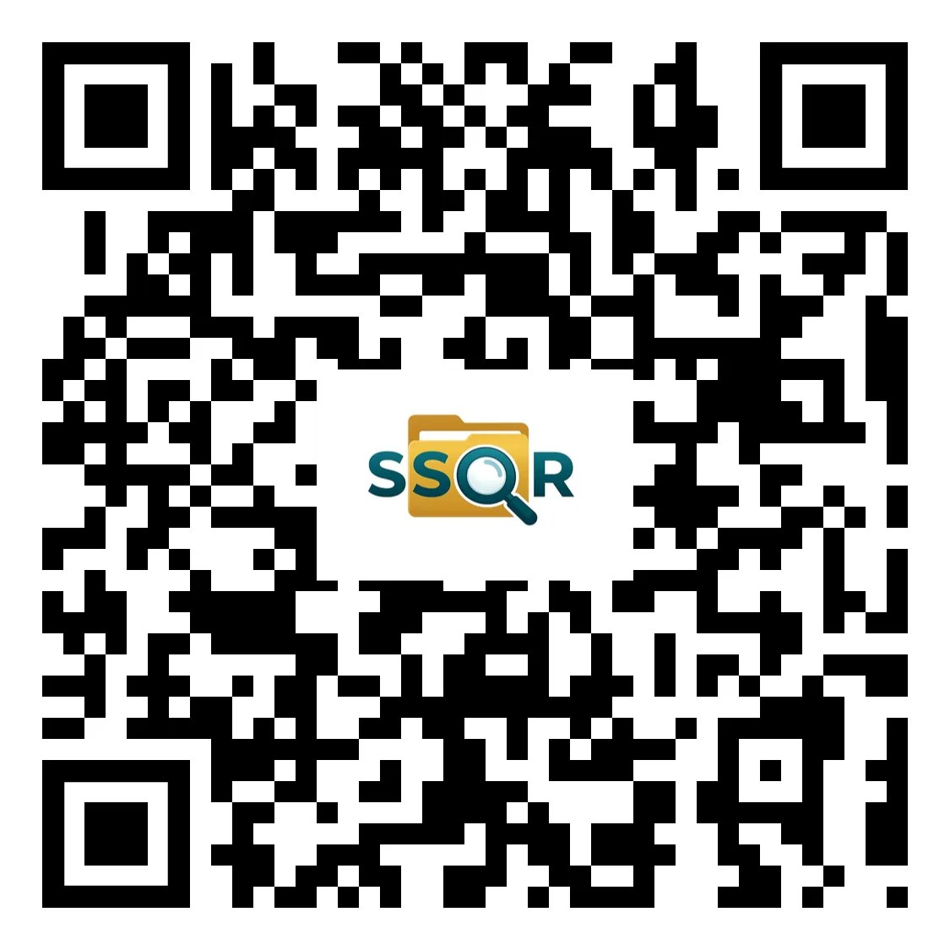
GitHub

Slide 14
Спасибо за внимание!

